Slide 1


Salesforce Predictive Modelling
Equipo WorkingData

Slide 2





WorkingData
¿Quiénes somos?
RAÚL LÓPEZ JIMÉNEZ
FRANCISCO JAVIER VÍLCHEZ TORRALBA
DAVID JIMÉNEZ PAREDES
#UniversityHack

Slide 3

WorkingData
¿Por dónde empezar?
Desconocimiento teórico en el ámbito asociado al reto
R1
Conjunto de datos con una elevada dimensionalidad
R2
RETOS
Contexto de las variables desconocido
R3
#UniversityHack

Slide 4
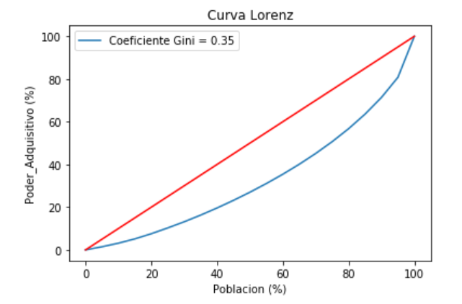
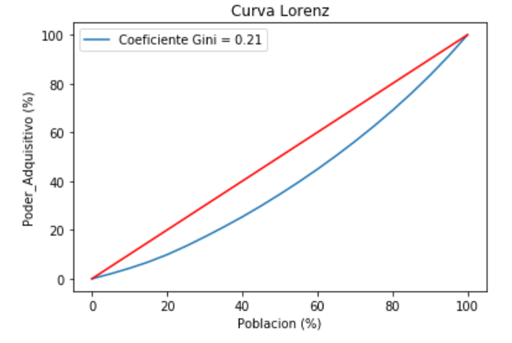
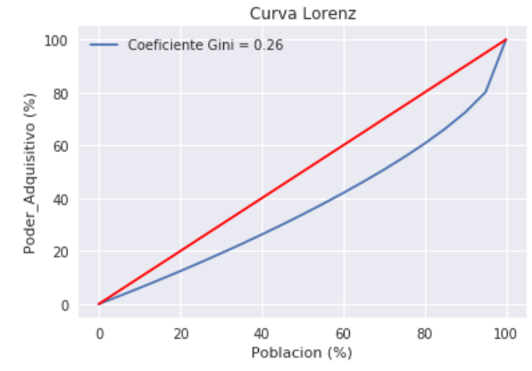
WorkingData
Distribución del poder adquisitivo
Clase Baja
Clase Alta
#UniversityHack

Slide 5
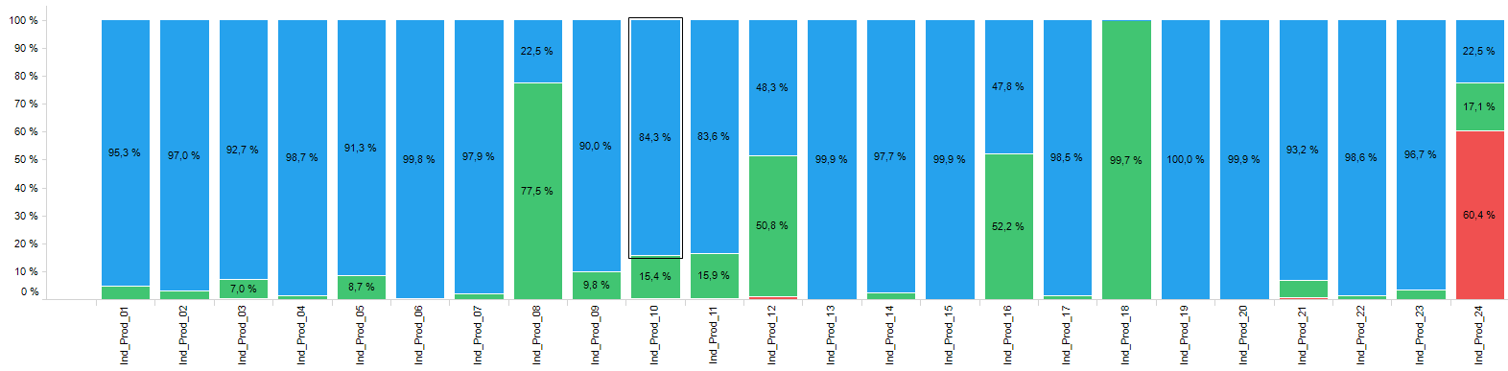
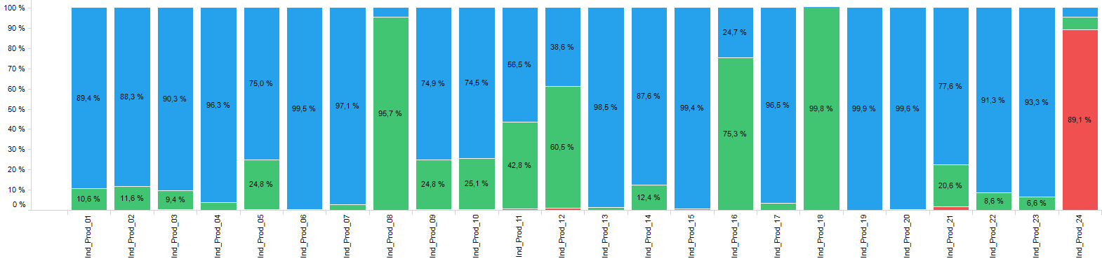
WorkingData
¿Afecta la tenencia de productos?
Misma distribución de tenencia de productos en ambas clases económicas
CLASE ALTA
SE PUEDEN ELIMINAR, REDUCCIÓN DE DIMENSIONALIDAD
CLASE BAJA
#UniversityHack

Slide 6

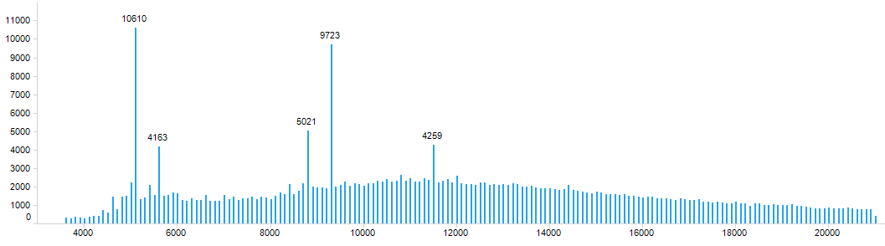
WorkingData
Trabajando con clase “Baja”
¿QUÉ SON ESOS PICOS?
¿VARIAS POBLACIONES JUNTAS EN EL DATASET?
¿TIENEN ALGO EN COMÚN?
#UniversityHack

Slide 7
WorkingData
Trabajando con clase “Alta”
SOLUCIONES IMPLEMENTADAS
20%
OVERSAMPLING PODER ADQUISITIVO MUY ALTO
OVERSAMPLING PODER ADQUISITIVO MEDIO
80%
OTRAS OPCIONES
- SMOTE
#UniversityHack

Slide 8
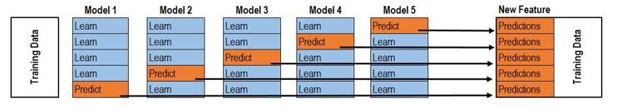
WorkingData
Modelos
Regresión lineal Lasso
Light GBM, Gradient Boosting Regression, XGBoost...
Modelos de apilamiento/Stacking Models
#UniversityHack

Slide 9
WorkingData
Evaluación del modelo
Medida de evaluación Root Mean Squared Logarithmic Error (RMSLE)
Validación Cruzada K_fold = 5
Tuning parámetros por cada modelo
Mejor modelo Modelo de apilamiento
RMSLE(Train) = 0.2579
#UniversityHack

Slide 10

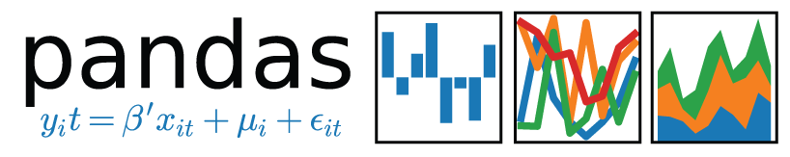






WorkingData
Herramientas Utilizadas
#UniversityHack

Slide 11


